Slide 1
Arrays
Verwaltung von
Objekten in Listen

Slide 2
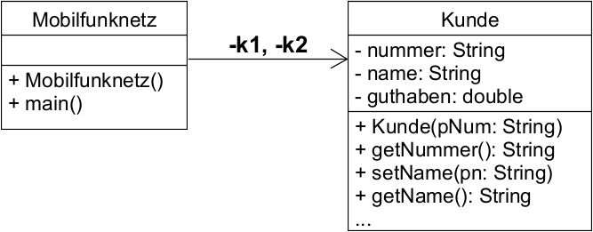
Bisher: einzelne Objekte

Slide 3
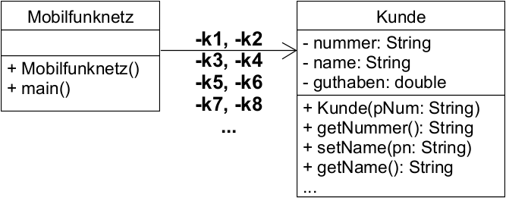
Bisher: einzelne Objekte

Slide 4
Aufwendige Implementierung
public class Mobilfunknetz
{
Kunde k1, k2, k3, k4, k5, ...
public Mobilfunknetz()
{
k1 = new Kunde();
k2 = new Kunde();
k3 = new Kunde();
k4 = new Kunde();
k5 = new Kunde();
...
k1.setNummer("+491773456483");
k2.setNummer("+491631120745");
k3.setNummer("+401729133567");
...

Slide 5

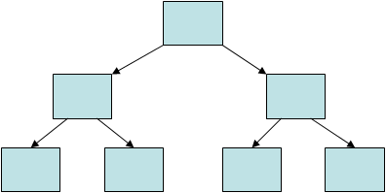

Listen
Programme verwalten oft hunderte von Objekten.
Verschiedene Beispiele,
Objekte in Listen zu verwalten:
Statisch
Baumstruktur
Dynamisch

Slide 6

Array = „statische Liste“
Array: engl. „Anordnung“
In der Informatik: Nummerierte Liste
Statisch: max. Anzahl wird zu Beginn festgelegt
Kann im Programm nicht mehr geändert werden

Slide 7
Autor / Quellen
Autor:
Christian Pothmann (cpothmann.de)
Freigegeben unter CC BY-NC-SA 4.0, April 2021

